Slide 1
LCW專案筆記
代辦事項
等win11工業電腦到貨
1.下載CADfusionhttps://www.aerotech.com/resources-software-downloads-activation/
2.安裝Automation1

Slide 2
問題整理待詢問
詢問以.NET API示範PSO功能給我們看
IFOV功能如何使用.NET API設置，並進行演示
如何調整軸運動參數(非使用Auto-Tune)
如何使用.NET API傳給控制器執行G-Code?
是否使用.NET API單行執行命令controller.Runtime.Commands.Execute(string stringAeroScript);
去運行G-Code，還是有專門運行G-Code的方法?
使用G-Code指令是否有前置作業?
PSO邏輯建立後，運行第一行G-Code前
1.是否要以程式觸發一次雷射加工(因為軸沒有移動所以無法觸發雷射)
2.還是要移動至一個觸發距離位置才開始執行第一行G-Code
若G-Code出現要移動而不加工的資訊時，是否要取消PSO功能，否則移動還是會進行加工
PSO達到條件觸發後，是否有對應的函式可以當作觸發訊號

Slide 4
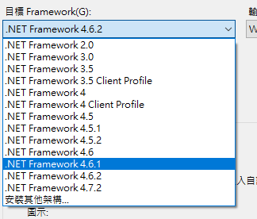

Automation1加入專案
1.先將LaserProcess_LCW版本改成4.6.1
2.將這兩個專案卸載
不這樣form開不起來
3.將有問題的註解掉
4.再將LaserProcess_LCW版本改回4.6.2

Slide 6
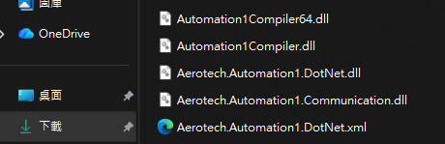
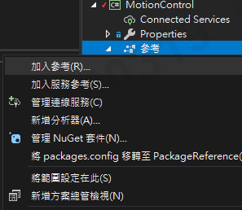
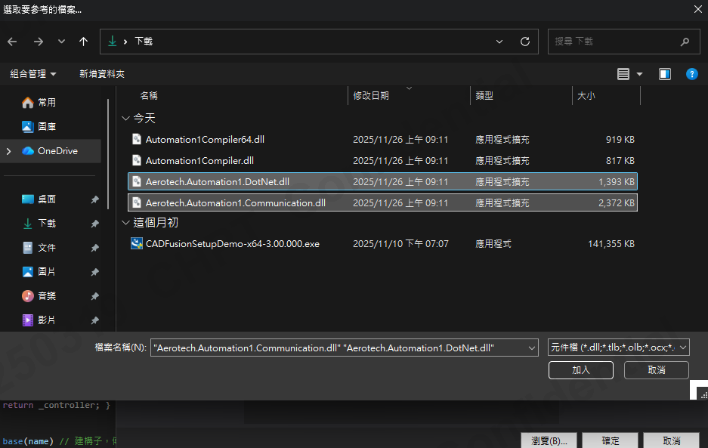
Automation1加入專案
1.右圖為Automation1 API需使用的檔案
2.對需要使用Automation1 API之專案的參考點擊右鍵選擇加入參考
1.右鍵
2.左鍵
4.選擇這2個檔案
5.加入
3.左鍵
6.左鍵

Slide 7
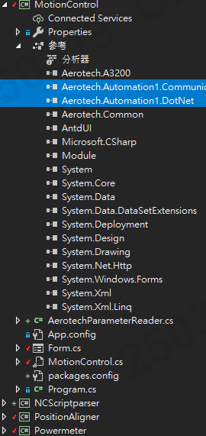
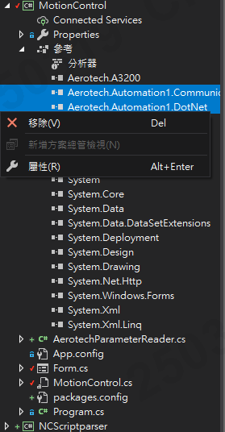
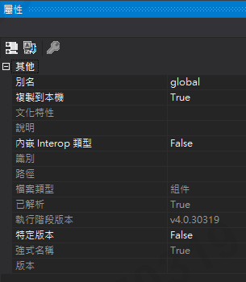
Automation1加入專案
3.加入後會看到2個dll檔案會出現在專案的參考內，選則剛加入的2個檔案
，查看其屬性頁面，確認(複製到本機為True)。這樣建置後就會自動將dll檔放到該專案的debug資料夾中
7.右鍵
9.檢查
8.左鍵

Slide 8
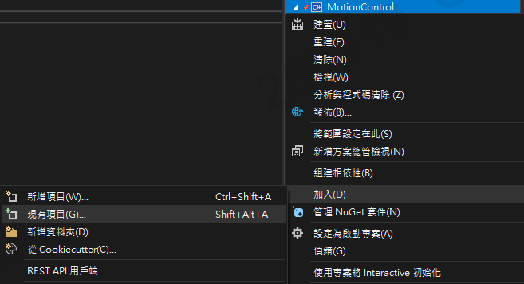
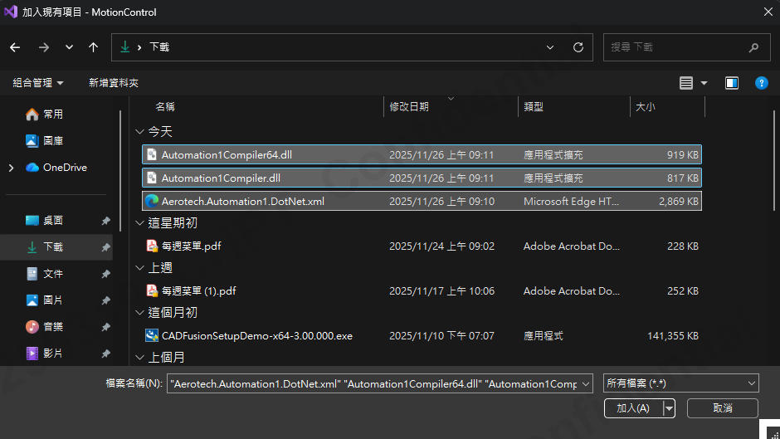
Automation1加入專案
4.對專案點擊右鍵，加入，現有項目，選擇這三個檔案加入
10.右鍵
12.選擇這三個檔案
11.左鍵
13.加入

Slide 9
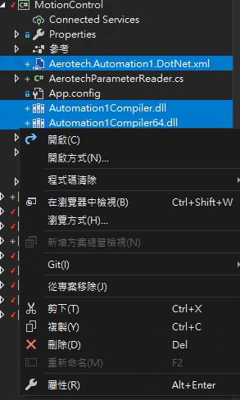
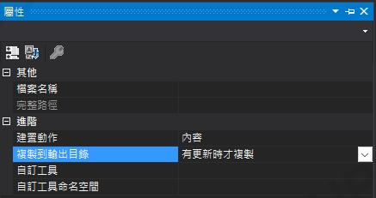
Automation1加入專案
5.選擇這三個檔案點擊右鍵，屬性，更改複製到輸出目錄
14.右鍵
16.選擇這樣
15.加入
6. using Aerotech.Automation1.DotNet;

Slide 11
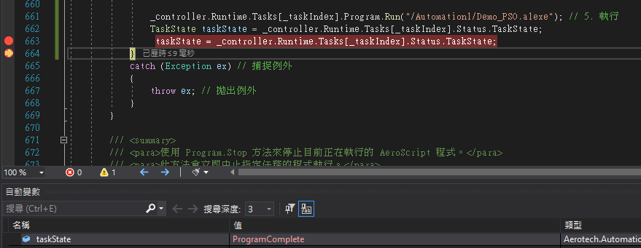
讀取task狀態ˋ

Slide 13
Automation1 Studio_24按下EasyTune後Identify the Axis(識別軸)Studio 會發送小幅度訊號到馬達，測量慣量與摩擦等參數Optimize Performance(優化效能)根據識別結果，自動計算 PID 增益可選擇調整風格(Conservative Aggressive)保守(穩定但慢)積極(快速但可能震盪)Apply Parameters(套用參數)將計算出的增益套用到 X 軸套用後可立即測試運動效果.png

Slide 14
Automation1 Studio

Slide 15
實驗室從0開始架設PSO實驗(2025/1201~1208)
實驗要從A3200替換成Automation1的PSO實驗
一開始先架設硬體

Slide 16
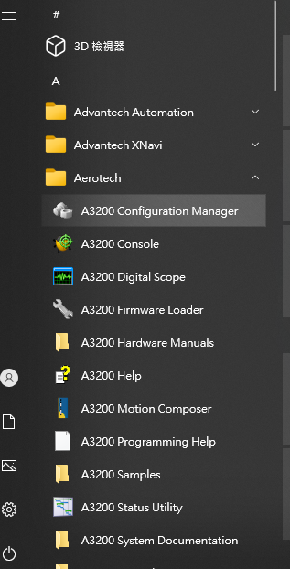
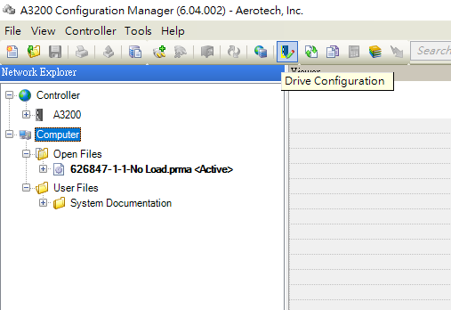
通電後可以進入
A3200 Configuration Manager
從這裡進去可以看到軸卡連到的驅動器

Slide 17
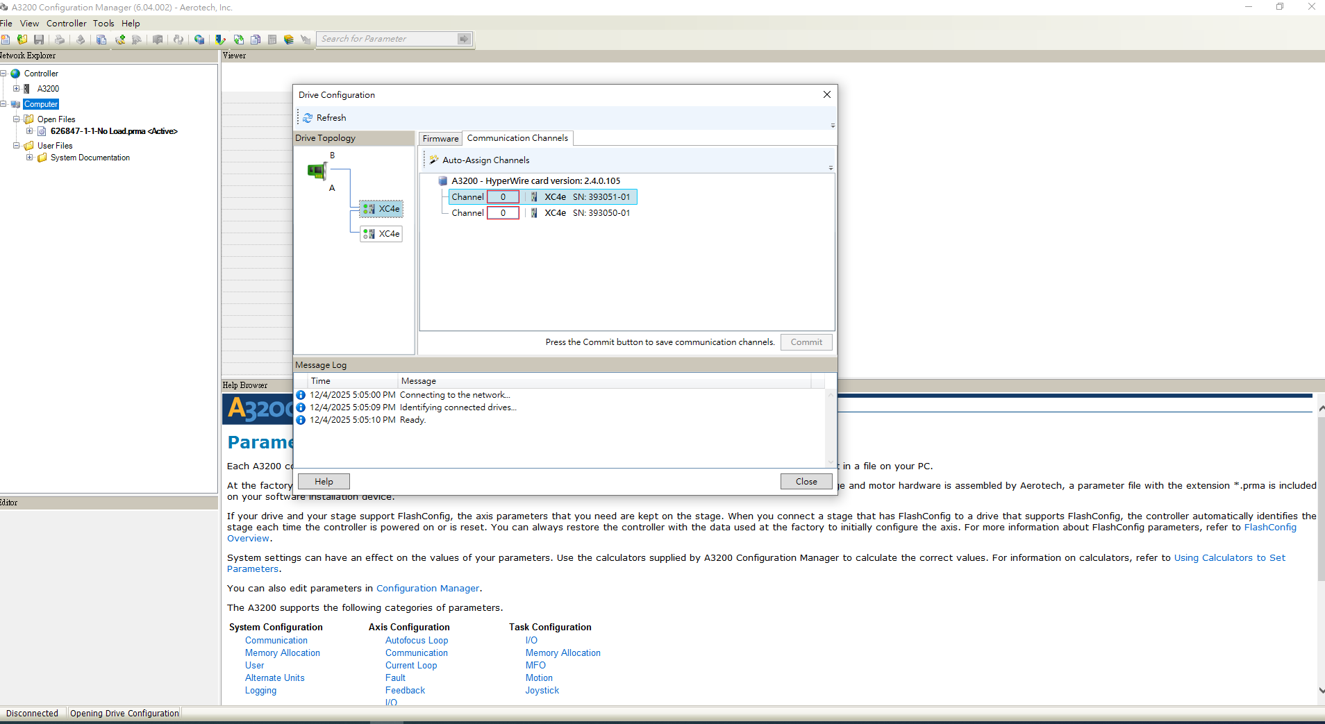
紅色代表軸編號有衝突，給他改到沒衝突

Slide 18
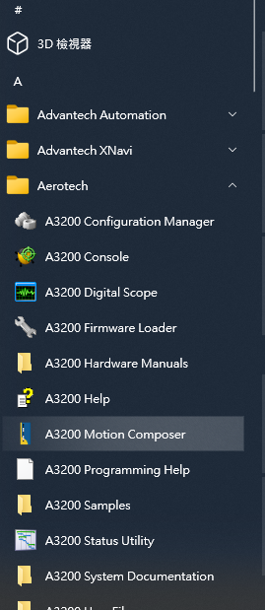
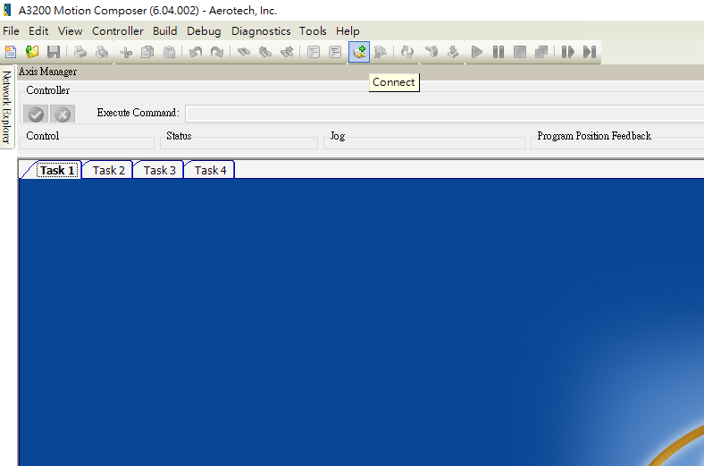
設定完畢之後開啟
A3200 Motion Composer
軸編號設定完按 連線
連線成功可以看到軸位置數值會變動，已連線完成。

Slide 19
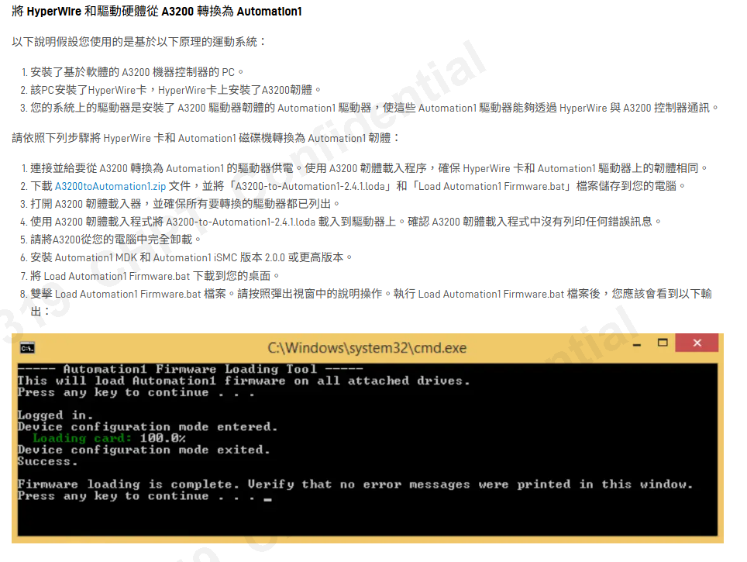
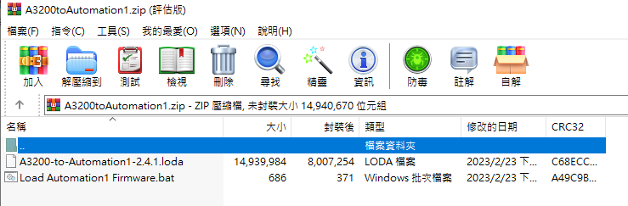
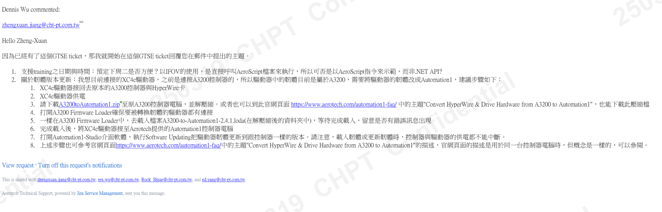
接下來是因為驅動器裡面的韌體還是A3200的版本，所以不能使用Automation1的自動更新韌體的功能
要先使用官網的資料從新燒入Automation1的韌體()
注意!!要使用原本就有A3200軟體的電腦進行以下步驟
(已測試過使用Aerotech借測的電腦裡面已經有Automation1要做以下步驟是不行的)

Slide 20
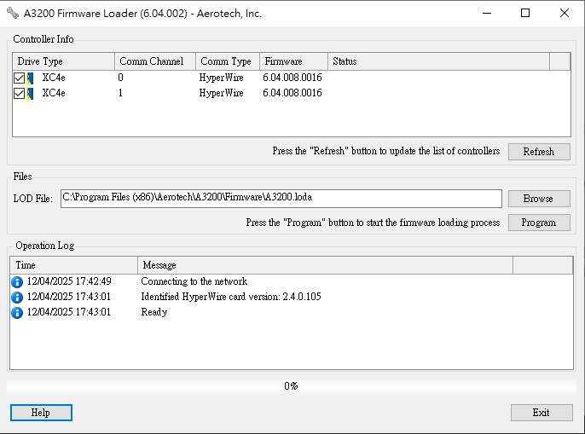
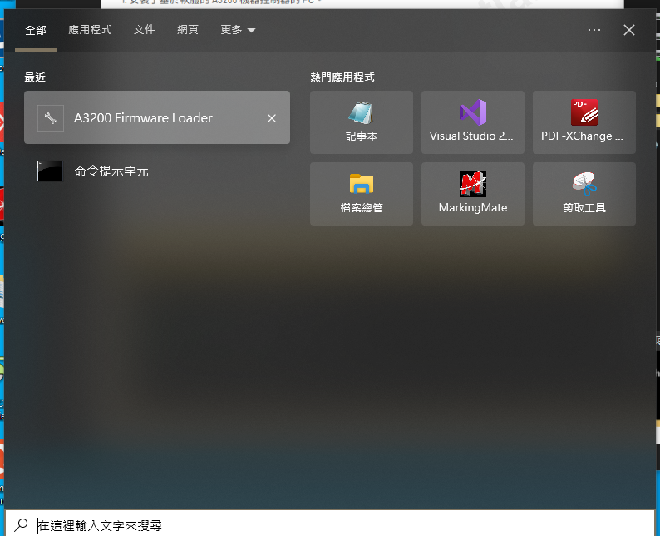
如果A3200 Configuration Manager或A3200 A3200 Motion Composer還連著驅動器或跳錯誤，要斷開驅動器的所有連接軟體讓給A3200 Firmware Loader
開啟A3200 Firmware Loader

Slide 21
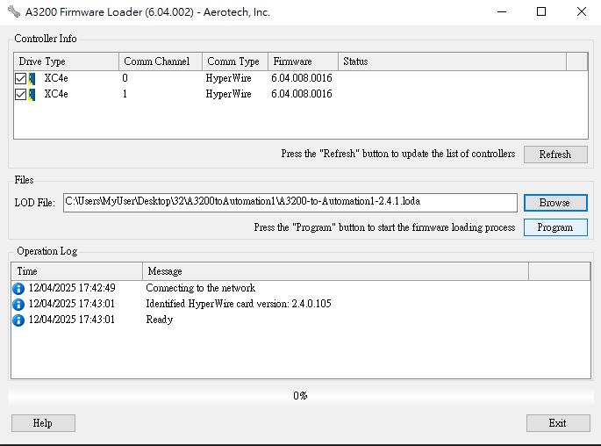
瀏覽選擇完檔案後按下Program

Slide 22
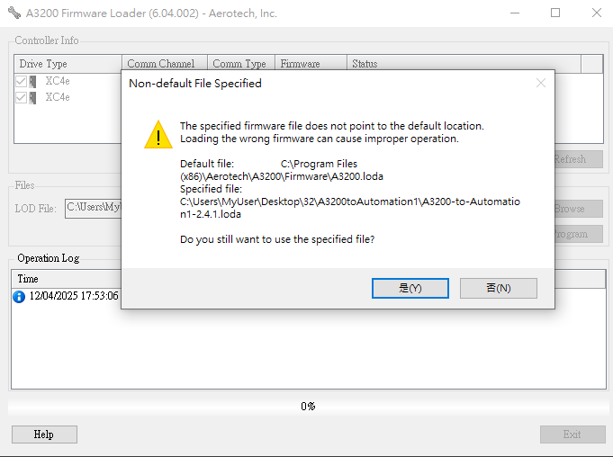
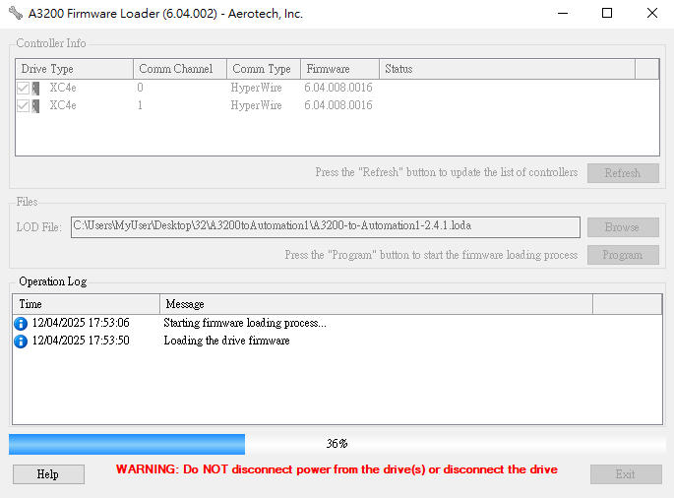
按下是
燒入中長這樣

Slide 23
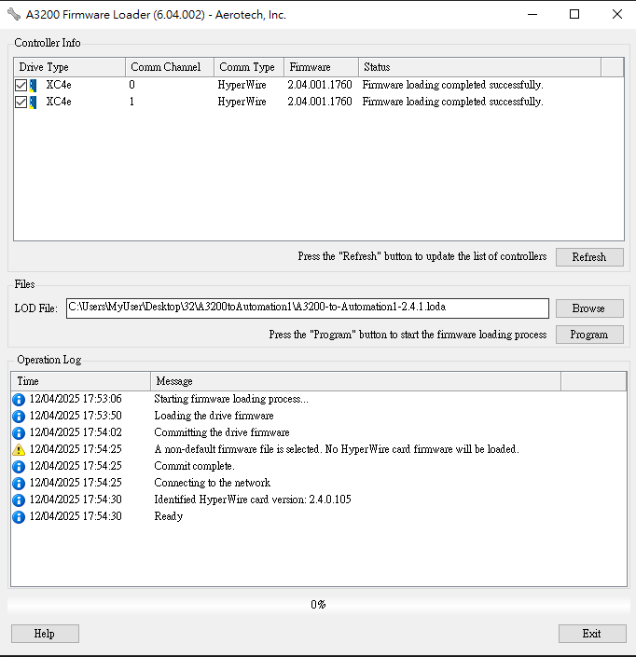
燒入成功長這樣
完成後按下Exit會自動斷開連線

Slide 24
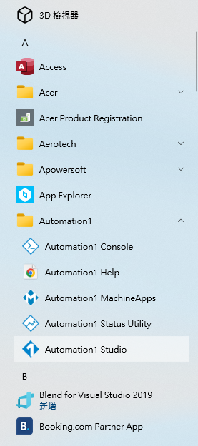
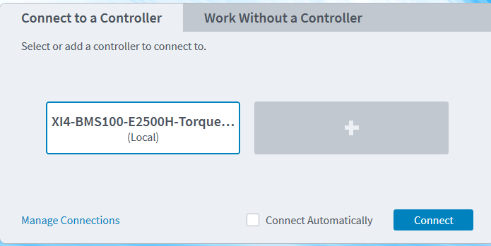
開啟後選擇Local進入
開啟

Slide 25
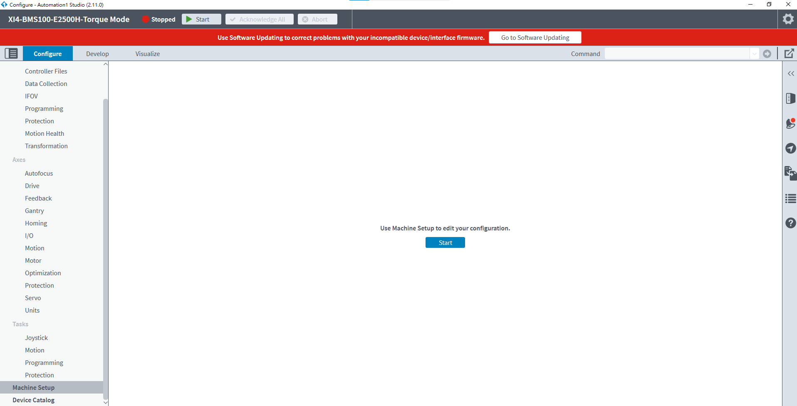
進入後會發現錯誤，左上角選擇Configure，左側欄位選擇Machine Setup，按下Start

Slide 26
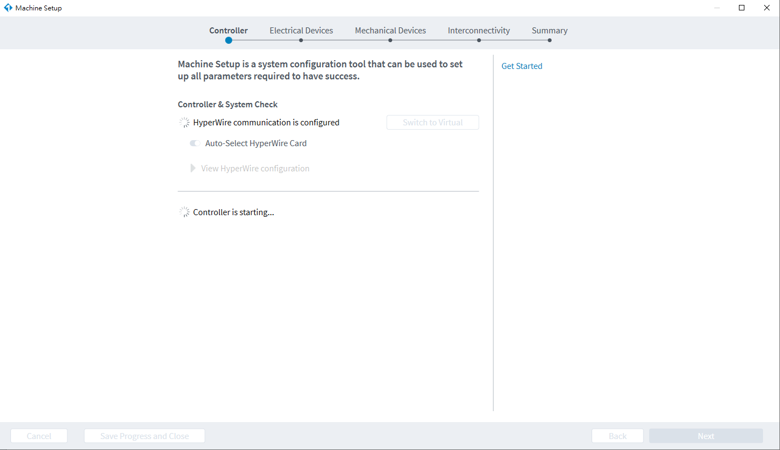
自動尋驅動器(光纖線要接在軸卡端口)

Slide 27
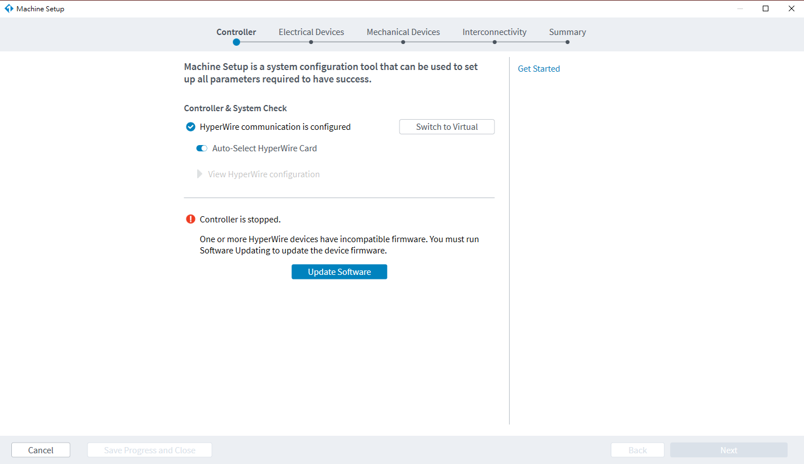
因為修改韌體後軟體要更新(若是新的驅動器則不需要更新)
按下Update Software

Slide 28
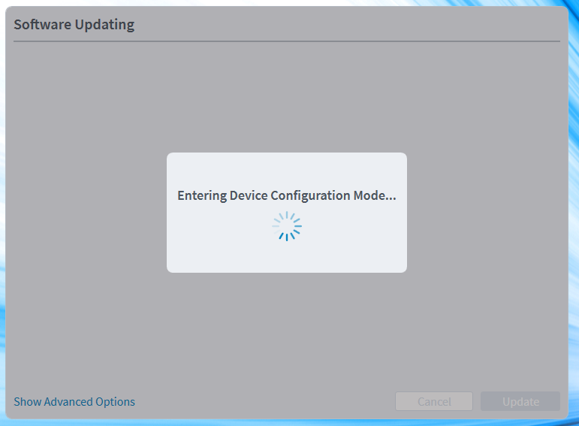
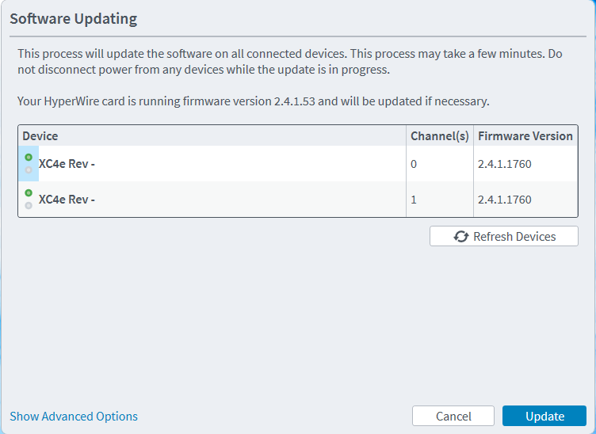
此為搜尋到的結果，燈號欄位可以切換驅動器上的燈號讓他亮紅燈或是取消紅燈，讓你知道誰是誰，按下Update
按下後進入讀取畫面

Slide 29
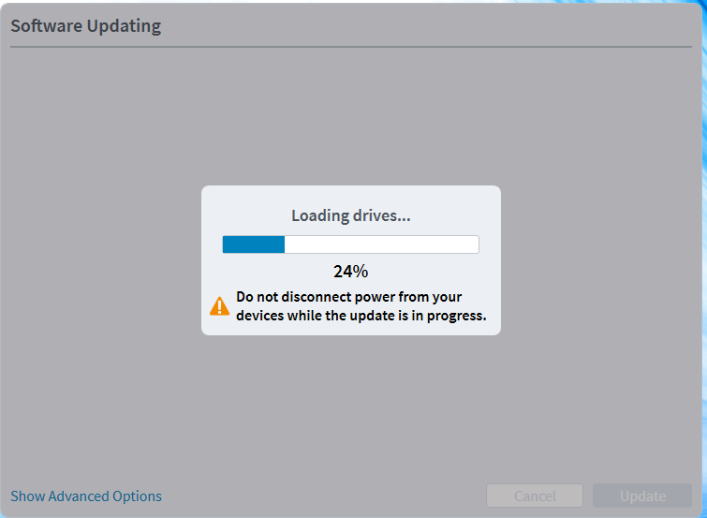
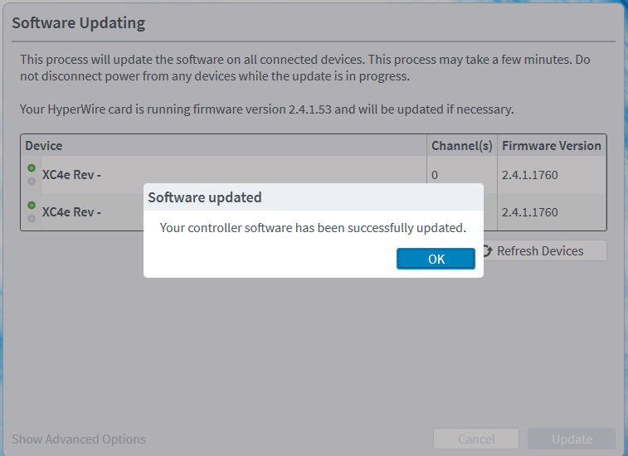
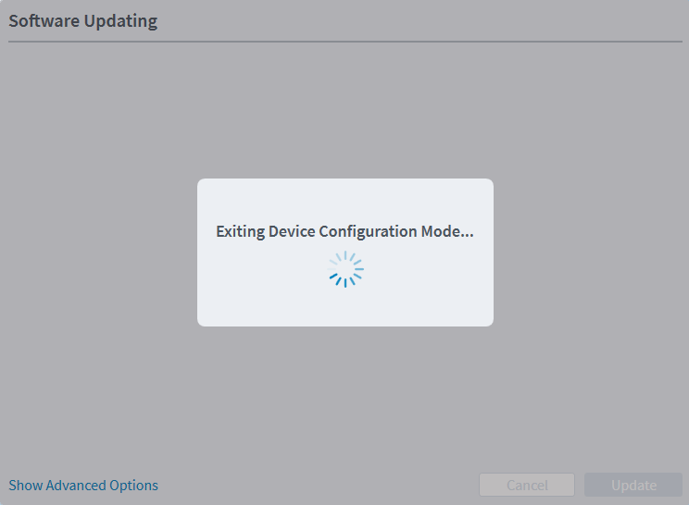
自動更新中的畫面
更新成功
按下ok後自動離開更新模式

Slide 30
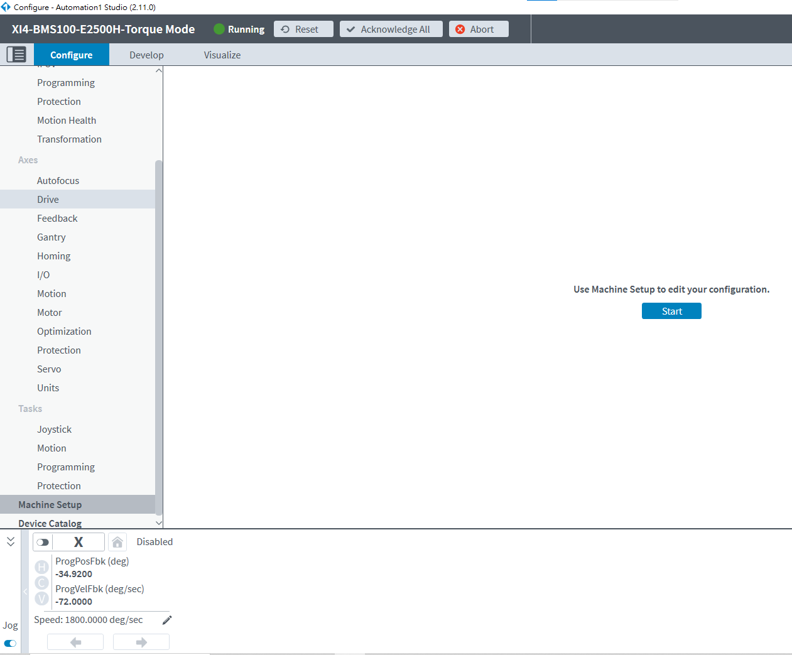
可以看到x軸數值在變動了

Slide 31
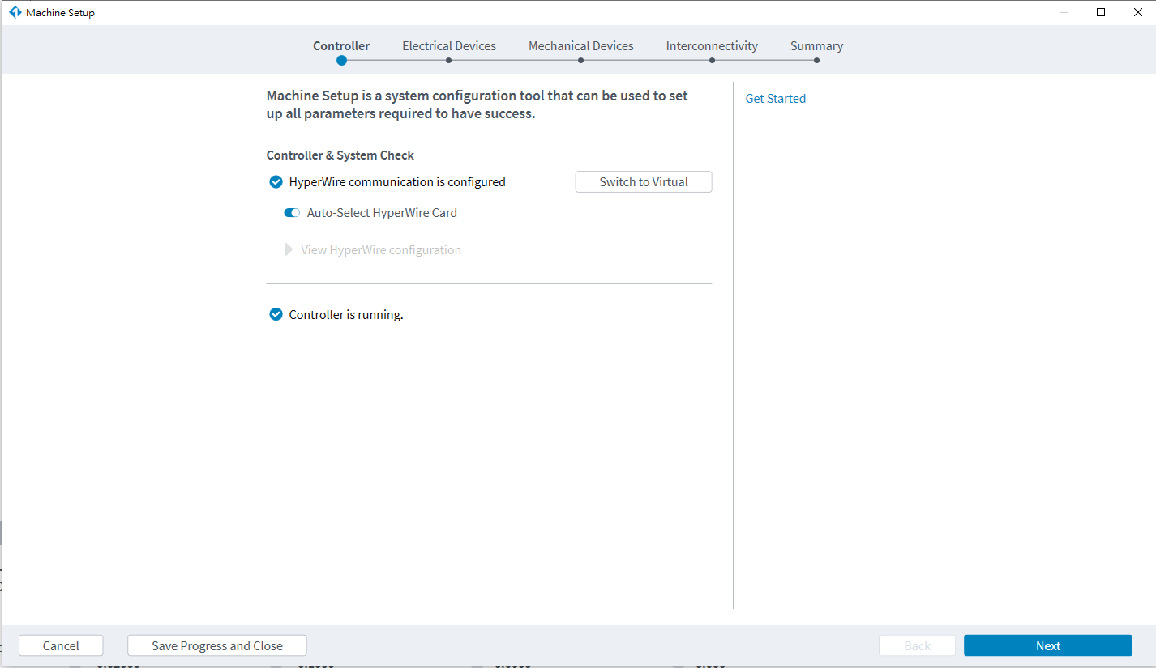
再次進入Machine Setup
Switch to Virtual 可以使用模擬模式進行設定(正常不用)

Slide 32
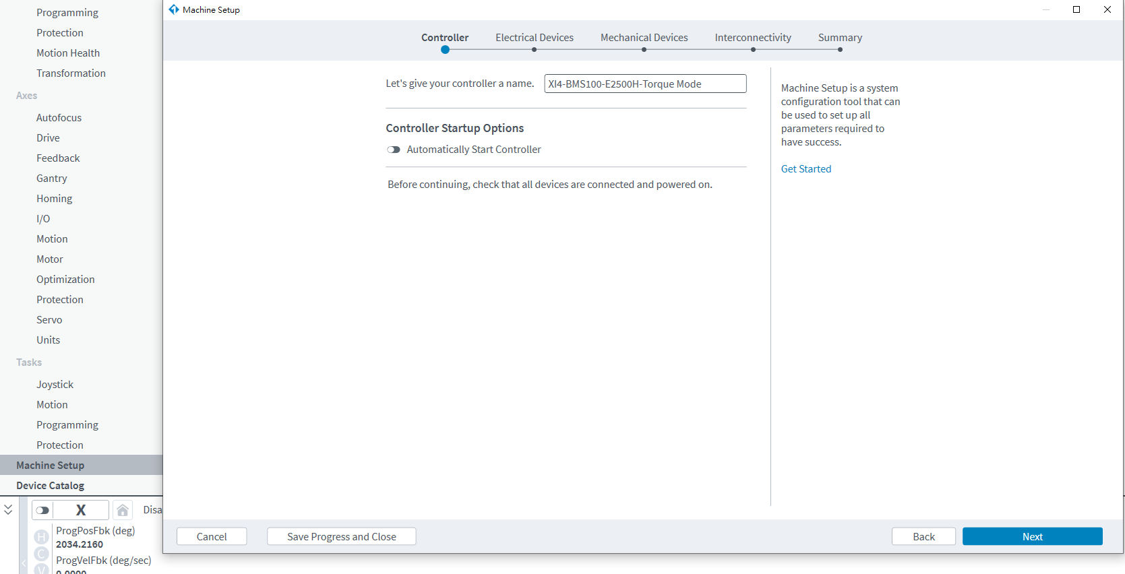
於Controller步驟可以設定控制器名稱

Slide 33
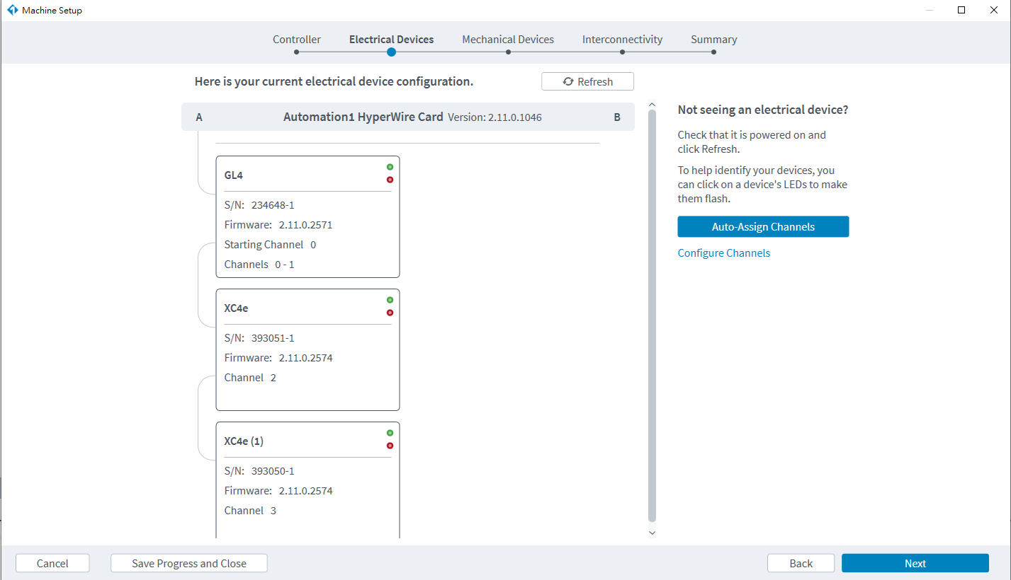
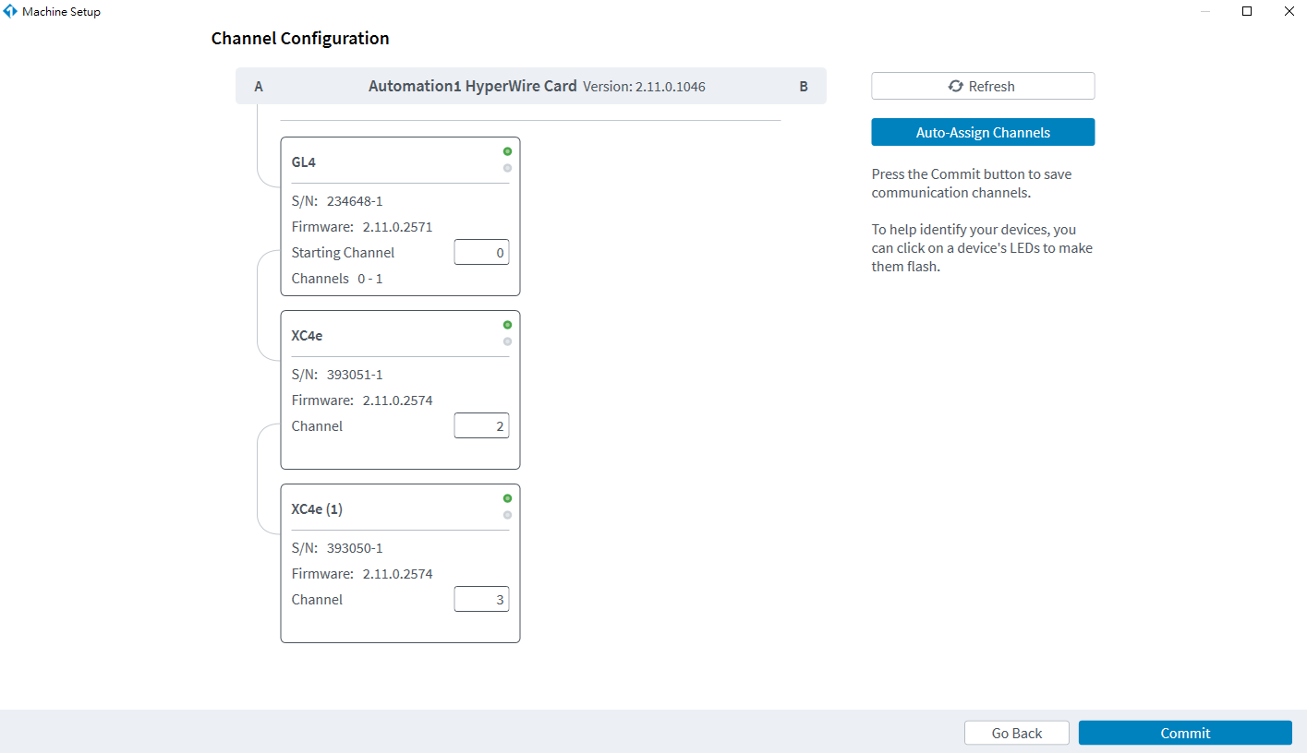
顯示軸卡偵測到的驅動器，一樣可以點擊燈號確認誰是誰
進入Configer

Slide 35
AeroScript語言
單行註解//
多行註解/**/
文件化描述(類似c#的/// XML 註解)
//! @summary 提供更多數學函數。 //! @author John Smith //! @version 1.0.1 | /*! @summary 計算一個值的立方。 @argument $value 要立方的值。 @return 值的立方。 */
@summary - 向您介紹該功能。
@argument - 僅當函數有一個或多個參數時才需要指定此屬性。此屬性用於描述函數指定的參數。@argument屬性後面接著參數名稱。參數名稱後面跟著描述該參數的文字。必須在函數定義中包含指定的函數參數。每個參數只能指定一次。
@return - 僅當函數傳回值時才指定此屬性。此屬性指示函數的傳回值。
EX:
/*!
@summary 將兩個值相加。
@argument $a 要相加的第一個值。
@argument $b 要相加的第二個值。
@return $a 和 $b 的和。
*/
library function Add ( $a as real , $b as real ) as real
return $a + $b
end
EX:
/*! @summary 包含二維點的資訊。 */
struct Point
/*! @summary X 座標。 */
$x as real
/*! @summary Y 座標。 */
$y as real
end

Slide 36
Preprocessor預處理器
預處理器用於對原始程式執行某些翻譯操作，例如替換文字、有條件地編譯程式碼區域，或在程式中包含巨集、定義或存取預編譯程式庫。
#define DEBUG_ENABLE // 定義一個沒有標記字串的巨集
#define MY_ADD(x, y) (x + y) // 定義一個有取代文字的巨集
#define MY_STRING "Hello" // MY_STRING 在程式裡會被替換成 "Hello"
#define MY_VALUE 2 //MY_VALUE 在程式裡會被替換成 2
EX:
var $myStr as string = MY_STRING // $myStr 內容被替換為 "Hello"
EX:
#ifdef DEBUG_ENABLE
Enable([X, Y]) //如果 DEBUG_ENABLE 已經被定義 (#define DEBUG_ENABLE)，那麼才會編譯#ifdef~#endif 之間的內容
#endif
EX:
$rglobal[0] = MY_ADD(1, MY_VALUE) //$rglobal[0]所儲存的結果=MY_ADD(x + y)=1+2

Slide 37
Preprocessor預處理器
#define
#undef
EX:
#define DEBUG_MODE
#undef DEBUG_MODE //取消先前的定義
#ifdef DEBUG_MODE
Enable ( X )// 由於 DEBUG_MODE 未定義，此程式碼不會被編譯
#endif
EX:
#define M300 \
Enable ( X ) \
Home ( X ) \
AnalogOutputSet ( X , 0 , 0.0 )
// 以上程式碼的意思是定義後在程式裡面出現M300就會執行一連串的指令
EX:
#define MY_ADD(A, B) (A + B)
$iglobal[0] = MY_ADD(MY_ADD(1, 2), 3)= MY_ADD((1+2), 3)=MY_ADD((1+2)+ 3)
//由內往外展開計算，所以$iglobal[0]內存的值為6

Slide 38
Preprocessor預處理器
#include
EX:
有兩個.ascript檔分別為main.ascript與defines.ascript
defines.ascript內容有:
#define VAL1 123.4
#define VAL2 0xFF
main.ascript內容為:
#include "defines.ascript"
$rglobal[0] = VAL1
$rglobal[2] = VAL2
//所以結果是$rglobal[0]值為123.4，$rglobal[2]=0xFF

Slide 39
Preprocessor預處理器
#if / #elif / #else / #endif
EX:
#if <Condition>
<Code>
#endif
<Condition> 可以是：
整數常數 (例如 3, 0xFF)
算術運算子 (+, -, *, /)
位元運算子 (&, |, ~, <<, >>)
比較運算子 (> < >= <=)
邏輯運算子 (|| &&)
已定義的巨集
defined() 運算子
（判斷某個巨集是否存在，存在回傳 1，不存在回傳 0）
#if <條件1>
// 區塊 A
#elif <條件2>
// 區塊 B
#else
// 區塊 C
#endif

Slide 40


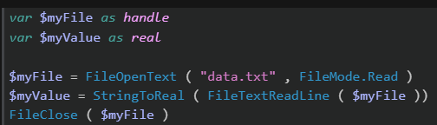
Data Types and Variables
整數
浮點數
https://help.aerotech.com/automation1/Content/Concepts/File-Directory-Functions.htm

Slide 41

Data Types and Variables
1維陣列
2維陣列
3維陣列
宣告結構
裡面有2種資料
建立有32組的該結構資料一為陣列
$axData[0].$position = 5.0
$axData[0].$velocity = 1.2
:
:
$axData[31].$position = 8.3
$axData[31].$velocity = 2.1

Slide 46
硬體接線
光纖線->主機->GL4->XC4e(X軸)->XC4e(Y軸)->XC4e(Z軸)
插座110V->電源供應器(GND、N、L)->GL4 MOTRO SUPPLY(+-40V)
插座220V->GL4 CONTROL SUPPLY(AC1、AC2、GND)
插座220V->XC4e(X軸)MOTOR SUPPLY(AC1、AC2、GND)
並聯->XC4e(X軸)CONTROL SUPPLY(L、N、GND)
並聯->XC4e(Y軸)MOTOR SUPPLY(AC1、AC2、GND)
並聯->XC4e(Y軸)CONTROL SUPPLY(L、N、GND)
GL4 AXIS1->AGV(GX軸上面那顆馬達)
GL4 AXIS2->AGV(GY軸側邊那顆馬達)
GL4 LASER OUTPUT(右半邊O1與GND)->雷射源外部觸發接口
GL4 AXIS1->AGV(GX軸上面那顆馬達)
XC4e(X軸)FEEDBACK->PlanarDL FEEDBACK (LOWER)
XC4e(X軸)MOTOR OUTPUT(GND綠、A黑、B紅、C白)-> PlanarDL MOTOR (LOWER)
XC4e(Y軸)FEEDBACK->PlanarDL FEEDBACK (UPPER)
XC4e(Y軸)MOTOR OUTPUT(GND綠、A黑、B紅、C白)-> PlanarDL MOTOR (UPPER)
XC4e(X軸)SYNC A->GL4 SYNC A
XC4e(Y軸)SYNC B->GL4 SYNC B

Slide 47
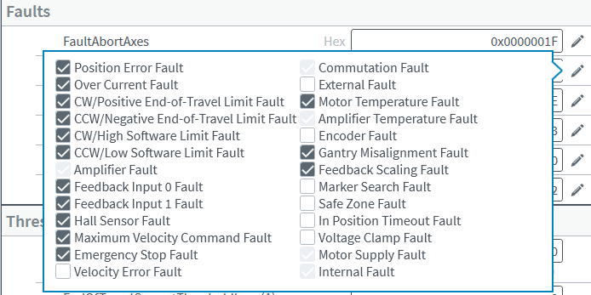
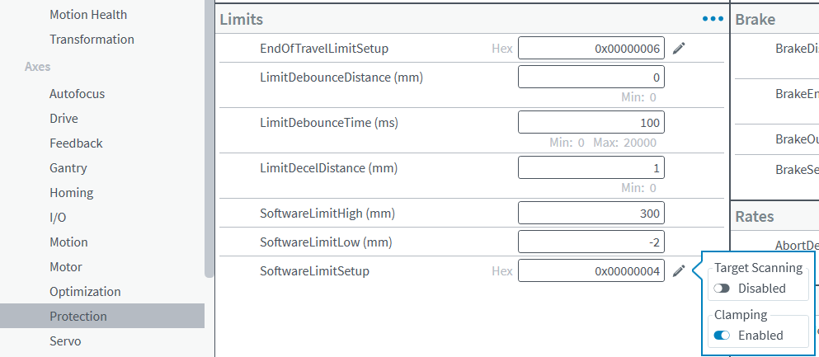
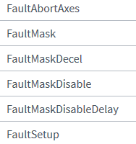
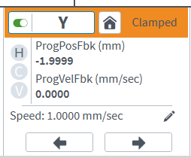
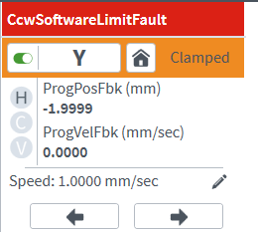
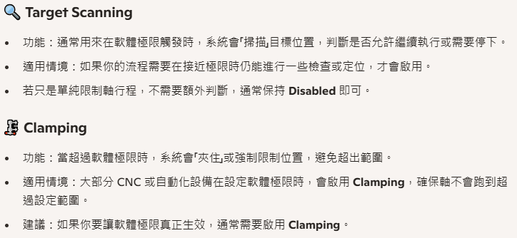

設定軟體正、負極限
先以低速移動得知硬體正負極限後取安全數值 開始後續設定
Configure>Axes>Protection>Limits>設定SoftwareLimitLow與SoftwareLimitHigh
Configure>Axes>Protection>Faults>設定FaultMask勾選正負極限軟體錯誤啟用(這樣c#才有訊號)

Slide 48
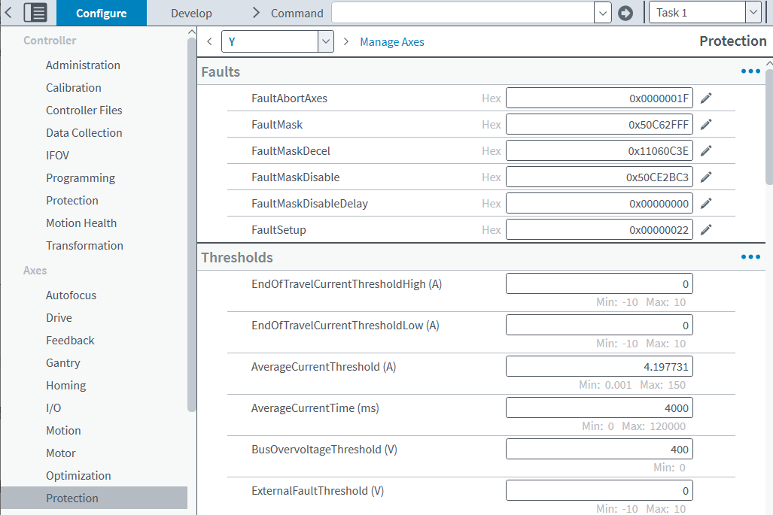
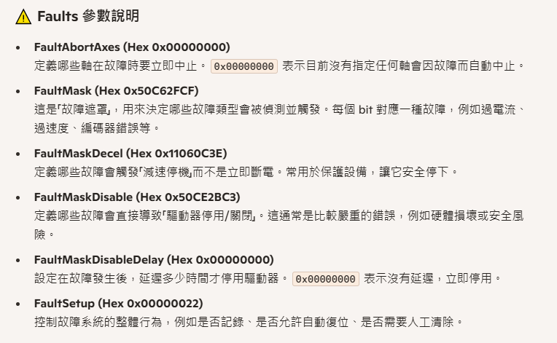
設定錯誤相關設定

Slide 51


基恩斯雷射測高CL-3000

Slide 54

CADFusion 轉檔設定
https://help.aerotech.com/cadfusion/Default.htm
開啟軟體

Slide 55



開啟要轉的dxf檔

Slide 56



設定轉檔內容的工具
因為PSO總控制邏輯於GL4驅動器
追蹤來源看XY接到GL4的位置輸入
PSO正常這樣設定轉出來的內容會漏掉一開始的第一發
因為沒有移動

Slide 57


使用自訂定義工具

Slide 58



依序將內容貼上，用完就案ok，就會看到工具出現了

Slide 59









依序進行設定
選擇剛剛自創的工具
不用設都設定於工具內了

Slide 60




Slide 61



功能目的
避免加工痕跡：如果直接在工件邊緣開始切削，容易留下刀痕或不平整。Lead-in 可以讓刀具先在工件外部進入，確保切削表面完整。
保護刀具與工件：Lead-out 則讓刀具在離開工件時逐漸退出，避免突然停止造成刀具磨損或工件缺陷。
提升加工品質：透過平滑的進出路徑，能減少震動、提高表面光潔度。
支援多種幾何形式：通常可設定直線、圓弧或樣條曲線作為引導路徑。
常見應用場景
雷射加工：避免雷射在工件邊緣直接起始，導致過燒或邊緣缺陷。
銑削/切割：確保刀具以正確角度進入材料，減少刀具負荷。
印刷或塗佈：讓噴頭在工件外先開始噴塗，避免邊緣堆積。

Slide 62



設定Lead Moves

Slide 63


取消Lead Moves

Slide 64



Slide 65



設定完之後會發現shape被合併減少了
生成轉檔c-code

Slide 66


其中reverse execution oeder可以反轉shape順序
g-code產生順序是依據shape順需生成的
所以reverse execution oeder功能可以使g-code生成的順序顛倒
(可以產生內往外、外往內2種加工法)

Slide 67
以下為轉檔經驗 轉檔參數紀錄

Slide 68




Simon電腦轉檔參數
錯誤20260109

Slide 69



Simon電腦轉檔參數
20260112

Slide 70




Simon電腦轉檔參數
錯誤20260119

Slide 71



Simon電腦轉檔參數(成功)
20260122
CADFusion使用說明
https://help.aerotech.com/cadfusion/Content/Using-CADFusion.htm
====================================================================================================================
轉檔通則:
0.儲存轉檔之設置 .cfproj檔 ，截圖保存參數
1.不要點擊 Skywriting 及 Lead Moves
2.Project Settings->Shape Transition ->Type:Rapid(G0)
3.Project Settings->Tools->Custom Tool
====================================================================================================================
轉檔工作 檔案名稱:
-------------------------------------------------------------------------
1.AI_Line_10um.dxf 正-反方向 (X,Y) 小數點第4位 Custom Tool(PSO版本) _Forward
2.AI_Line_10um.dxf 正-反方向 (X,Y) 小數點第4位 Custom Tool(PSO版本) _Reverse
3.Laser_Line_2um.dxf 正-反方向 (X,Y) 小數點第4位 Custom Tool(PSO版本) _Forward
4.Laser_Line_2um.dxf 正-反方向 (X,Y) 小數點第4位 Custom Tool(PSO版本) _Reverse
-------------------------------------------------------------------------
5.AI_Contour.dxf 單方向即可 (X,Y) 小數點第4位 Custom Tool(PSO版本)
6.AI_Laser_Cut.dxf 單方向即可 (X,Y) 小數點第4位 Custom Tool(PSO版本)
7.AI_Laser_Heat.dxf 單方向即可 (X,Y) 小數點第4位 Custom Tool(PSO版本)
-------------------------------------------------------------------------
8.LCW 115x35-A.dxf 單方向即可 (GX,GY) 小數點第4位 Custom Tool(PSO版本)
9.LCW 115x35-A1.dxf 單方向即可 (GX,GY) 小數點第4位 Custom Tool(PSO版本)
10.LCW 158x40-A.dxf 單方向即可 (GX,GY) 小數點第4位 Custom Tool(PSO版本)
11.LCW 158x40-A1.dxf 單方向即可 (GX,GY) 小數點第4位 Custom Tool(PSO版本)
-------------------------------------------------------------------------
12.LCW 115x35-A.dxf 單方向即可 (GX,GY) 小數點第4位 Custom Tool(PsoOutputOn/Off版本)
13.LCW 115x35-A1.dxf 單方向即可 (GX,GY) 小數點第4位 Custom Tool(PsoOutputOn/Off版本)
14.LCW 158x40-A.dxf 單方向即可 (GX,GY) 小數點第4位 Custom Tool(PsoOutputOn/Off版本)
15.LCW 158x40-A1.dxf 單方向即可 (GX,GY) 小數點第4位 Custom Tool(PsoOutputOn/Off版本)

Slide 72
20260203轉檔事項
結論:
使用Skywriting時沒有產生Skywriting的路徑加工痕跡，但是跑到後面出現極大的xy數值
要截圖參數
共同內容
=====================================================
Lead Moves不勾選
Break Angle 180
Keep the tool on while skywriting 不勾選
tool設定移動前不打一發
Project Settings: X Y-小數點4位-Shape Transition->Skywriting(Dual Bezier)
Shape Transition->Rapid(G0)
======================================================
AI_Line_10um_parameter5
Control Point Offset 1.0
Extension Length=20.0
Break Angle=180
Keep the tool on while skywriting 不勾選
AI_Line_10um_parameter3
Control Point Offset 1.0
Extension Length=0.1
Break Angle=180
Keep the tool on while skywriting 不勾選
AI_Line_10um_parameter4
Control Point Offset 20.0
Extension Length=3.0
Break Angle=180
Keep the tool on while skywriting 不勾選
AI_Line_10um_parameter1
Control Point Offset 1.0
Extension Length=3.0
Break Angle=180
Keep the tool on while skywriting 不勾選
AI_Line_10um_parameter2
Control Point Offset 0.1
Extension Length=3.0
Break Angle=180
Keep the tool on while skywriting 不勾選

Slide 73



AI_Line_10um_parameter1_Dual Bezier

Slide 74

AI_Line_10um_parameter1_G0

Slide 75


Slide 76



AI_Line_10um_parameter2_Dual Bezier

Slide 77

AI_Line_10um_parameter1_G0

Slide 78


Slide 79



AI_Line_10um_parameter3_Dual Bezier

Slide 80

AI_Line_10um_parameter3_G0

Slide 81


Slide 82



AI_Line_10um_parameter4_Dual Bezier

Slide 83

AI_Line_10um_parameter4_G0

Slide 84



Slide 85



AI_Line_10um_parameter5_Dual Bezier

Slide 86

AI_Line_10um_parameter5_G0

Slide 87



Slide 90
以下為A3200應用PSO實驗
實現二維向量追蹤功能，需整合 X 軸與 Y 軸的 Encoder 訊號，並由具備 PSO2 功能的驅動器執行 PSO 運算與輸出。
接線配置
1. PSO 訊號輸出驅動器
驅動器型號：Automation1-XC4e-10-EB0-MX0-PSO2-SX1
功能選項：具備 PSO2，可支援最多 2 軸 Encoder 訊號追蹤
PSO 運算與輸出：由此驅動器執行
2. Encoder 訊號整合方式
軸別 | Encoder 訊號來源 | 傳遞方式 | 備註
X 軸 | 自身讀取 | 無需外接 | 驅動器可直接讀取自身 Encoder
Y 軸 | 傳遞至 X 軸驅動器 | 使用 CBL-SYNC-5 線材連接 SYNC PORT | 此步驟為必要，供 X 軸進行二維向量追蹤
PSO 控制邏輯配置
建立位置
邏輯建立位置：X 軸驅動器 (Automation1-XC4e-10-EB0-MX0-PSO2-SX1)
原因：該驅動器具備 PSO2 功能選項，支援多軸 Encoder 資料整合與運算
驅動器功能辨識
驅動器型號 | 是否具備 PSO2 | 支援軸數 | 備註
Automation1-XC4e-10-EB0-MX0-PSO2-SX1 | ✅ 是 | 最多 2 軸 | 適用於二維 PSO 應用

Slide 91
Sync Port接口設置
將 Y 軸 Encoder 訊號透過 Sync Port 傳送至 X 軸（PSO 主控軸），以實現二維向量追蹤功能。
Sync Port 預設行為與設定原則
1. 預設狀態
  所有 Sync Port（A/B） 在 通電或重置後，皆預設為 輸入（Input） 模式。
  此設計用以 避免訊號衝突。
2. 設定需求
  若需將 Encoder 訊號從某軸輸出，必須透過程式碼設定該 Sync Port 為輸出（Output）。
  僅需設定 （Y 軸）為輸出，（X 軸）可維持預設輸入狀態。
實際設定步驟（AeroBasic 語法）
🔧 Y 軸（Encoder 訊號來源）
目的：將 Y 軸主回授訊號導向至 Sync Port A 作為輸出
將程式碼指令寫入Y 軸的 Task 中：
ENCODER OUT Y ON 0 (Y：指定 Y 軸, ON：啟用輸出功能, 0：代表 Sync Port A)
🔧 X 軸（PSO 主控軸）
設定狀態：無需額外設定 Sync Port，因其預設即為輸入
接收方式：透過 CBL-SYNC-5 線材，接收來自 Y 軸的 Encoder 訊號
參考連結
https://jzx0930.github.io/Automation-3200-Parameter-Quick-Reference/IFOV_Verifying_Hardware_Configuration.htm
https://jzx0930.github.io/Automation-3200-Parameter-Quick-Reference/Commands/ENCODER%20OUT%20ON_OFF_Command.html

Slide 92

PSO輸出設置(EB0 AUX I/O接口設置)
使用附贈的接頭將:
PIN19與PIN20搭配使用為差動(Differential)信號輸出
PIN19與PIN21搭配使用為單動(Single-Ended)信號輸出
決定應用何種信號後，要於X軸的TASK中進行設定
差動(Differential)信號->PSOOUTPUT X CONTROL 0 1
單動(Single-Ended)信號->PSOOUTPUT X CONTROL 0 2
以上設定完之後PIN19就會輸出對應信號
參考連結
https://jzx0930.github.io/Automation-3200-Parameter-Quick-Reference/Commands/PSOOUTPUT%20CONTROL_Command.html

Slide 93



本週工作20250910
硬體配置
PSO條件觸發後
輸出訊號腳位
電錶量測
以後輸出給雷射源當作觸發訊號
PIN19與PIN21

Slide 94

硬體配置
PSO邏輯須建立於
X軸驅動器(Automation1-XC4e-10-EB0-MX0-PSO2-SX1)
因此需要將Y軸ENCODER訊號傳給X軸驅動器
使用市購的USB3.0 Type A to A
於Sync Port A to A
並將Y軸Sync Port 設為輸出
Y
X

Slide 95





輸出訊號格式切換
驅動器預設
差動訊號
單端訊號

Slide 96

建立PSO邏輯

Slide 97




PSO 觸發條件移動0.5mm(反轉輸出狀態)
同個事件
同個事件

Slide 98



PSO 觸發條件移動0.5mm(反轉輸出狀態)
向量距離=
移動順序
輸出結果
未觸發
觸發
向量距離為0.5mm
起點
終點
向量距離為0mm
未觸發
未觸發

Slide 99


斜線運動、圓弧運動
PSO 觸發條件移動0.5mm(反轉輸出狀態)
向量距離=
向量距離=0.5

Slide 100

本週工作20250917
測試項目:
1. 加入追蹤比例設定
2. 更換觸發模式
3. 手動單次觸發
4. 手動持續觸發
5. 運動模式切換
6. 同運動模式不同撰寫方法
7. 讀取當前機台驅動器參數資訊

Slide 101

本週工作20250924
PSO功能輸出Pulse驗證
所設定之觸發條件:
軸移動0.1mm
輸出1個pulse
TotalTime = 0.06 (μs) = 60(ns)
OnTime = 0.04 (μs) = 40 (ns)
Rise Time短(約8ns)
高頻訊號對阻抗很敏感
容易產生反射
無應用(同軸電纜)特徵阻抗
而發生訊號干擾
TotalTime
0.06 μs
60 ns
OnTime
0.04 μs
40 ns

Slide 102

所設定之觸發條件:
軸移動0.1mm
輸出5個pulse
TotalTime = 0.06 (μs) = 60(ns)
OnTime = 0.04 (μs) = 40 (ns)

Slide 103

觸發條件
軸移動0.1mm
輸出2個pulse
TotalTime = 0.8 (μs) = 800(ns)
OnTime = 0.4 (μs) = 400 (ns)
TotalTime
0.8 μs
800 ns
OnTime
0.4 μs
400 ns
硬體極限最小為0.04微秒 最大42.9秒
https://jzx0930.github.io/Automation-3200-Parameter-Quick-Reference/Commands/PSOPULSE_Command.html

Slide 105


驅動器電源配線
2.1.1 控制電源連接器
控制電源輸入端為 XC4e 的通訊和邏輯電路供電。 L 輸入端
連接到內部保險絲。有關內部保險絲的額定值和零件編號，請參閱表 5-4。
N 輸入端未連接內部保險絲。如果 N 未連接到零線，則需要外部保險絲。
控制電源包含內部濾波器，但為了符合 CE 標準，您可能需要添加外部濾波器。
請將外部濾波器盡可能靠近 XC4e 安裝。可以使用 Schaffner FN2080 濾波器、
Aerotech UFM-ST 噪音濾波器模組或同等產品。
2.1 輸入電源連接
XC4e 有兩個交流輸入電源介面。一個介面用於控制電源
另一個介面用於馬達電源。
完整的電氣規格請參閱第 1.1 節。
系統互連圖請參閱第 2.10 節。
單向220v的電

Slide 106


2.1.2 馬達電源連接器
馬達電源施加到 XC4e 馬達電源連接器的 AC1 和 AC2 端子。 XC4e的 AC1 輸入端內部連接一個 5 A 保險絲。 XC4e的 AC1 輸入端內部連接一個 10 A 保險絲。
內部保險絲的零件編號請參閱表 5-4。 AC2 輸入端沒有內部保險絲。
如果 AC2 未連接到零線，則需要外部保險絲。
重要提示：在操作 XC4e 之前，請安裝接地連接，以確保您的安全，並防止設備損壞。
為了符合 CE 標準，Aerotech 建議您使用交流線路濾波器。將濾波器盡可能靠近驅動器安裝。
有關交流線路濾波器的更多信息，請參見 2.1.4 節。
重要提示：請參考當地的電氣安全要求，正確選擇外部系統電線的尺寸。
單向220v的電

Slide 107

原廠來線就做好了

Slide 108



急停按鈕使用的迴路，如果沒有急停按鈕就用它原本導通的電路板插著就好
STO 電路由兩個相同的通道組成，每個通道必須通電，XC4e 才能產生運動。
每個 STO 輸入都採用光電隔離，可直接接收 24V 電平，
無需外部限流電阻。
重要提示：XC4e 可能配備了 STO 旁路電路板。此旁路電路板會停用 STO 安全電路，使系統始終運作。若要使用 STO 安全功能，請拆下此電路板，並依照本節中的說明進行連接。
STO導線必須絕緣，以防止連接器接腳之間發生短路。
主要需要注意的是STO 1 IN和STO 2 IN導線之間的短路。

Slide 109
只有當 STO 1 和 STO 2 輸入端同時施加電壓時，馬達才能啟動。
若 STO 1 或 STO 2 輸入端斷電，馬達將進入 STO 狀態。
進入 STO 狀態後，馬達無法產生扭矩或力，因此被認為是安全的。
STO 功能採用兩個冗餘通道實現，以滿足規定的性能和 SIL 等級。
STO 1 斷開高側功率放大器電晶體，STO 2 斷開低側功率放大器電晶體。
斷開任何一組電晶體都會有效地阻止 XC4e 產生運動。
XC4e 軟體監控每個 STO 通道，並在任一頻道發出停止訊號時產生緊急停止軟體故障。
每個 STO 通道都包含一個固定的延遲，使 XC4e 能夠在功率放大器電晶體關閉之前執行受控停止。
典型的需要受控停止的配置會在以下參數中設定緊急停止故障掩碼位元： FaultMask、FaultMaskDecel 和 FaultMaskDisable 參數。
這將使用 AbortDecelRate 參數指定的速率停止軸。減速斜坡完成後，軟體將立即停用軸。
這通常配置為在 STO 通道關閉功率放大器電晶體之前發生。
在考慮整體系統安全性時，必須排除軟體控制的停止功能。
這是因為軟體未經過安全等級認證，不能作為安全功能的一部分。
XC4e 可以容忍 STO 1+ 和 STO 2+ 輸入端的短診斷脈衝。
參數 “STOPulseFilter”指定 XC4e 將忽略的最大脈衝寬度。
若要恢復正常運行，請同時為 STO 1 和 STO 2 輸入端供電，並使用「全部確認」按鈕或呼叫 AcknowledgeAll() 或 FaultAcknowledge() 函數清除緊急停止軟體故障。
建議使用緊急停止故障遮罩位，以防止系統自動重新啟動。
您可以使用外部延時定時器（例如歐姆龍 G9SA321 安全繼電器單元）來實現更長的延時時間。
將此設備連接在系統 ESTOP 接線和 XC4e 的 STO 輸入端之間。
除了外部定時器之外，還要將 ESTOP 訊號直接連接到數位輸入端，以便 XC4e 在 ESTOP 訊號啟動後立即啟動軟體控制的停止。
使用 EmergencyStopFaultInput [A3200: ESTOPFaultInput] 參數將數位輸入端配置為 ESTOP 輸入端。

Slide 110





雷射觸發輸出線材製作
OUT
50Ω
5V
50Ω
IN
假設10K Ω
W
0V
終端並聯 50Ω 的原理
終端匹配目的
阻抗匹配：同軸電纜阻抗為 50Ω，終端加 50Ω 可吸收訊號能量，避免反射。
減少反射：防止訊號在接收端反彈回源端，造成毛刺或誤判。
提升訊號完整性：讓波形乾淨穩定，適合高速或邊緣陡峭的數位訊號。
實作建議
若接收端阻抗高（如 CMOS），終端 50Ω 是主要吸收元件。
若源端也有 50Ω，則形成 source termination，需根據線長與負載調整。
電阻 | 位置與連接 | 功能說明 | 類型
50Ω | TTL buffer 輸出端與 1kΩ 串聯 | - 限制瞬間電流，避免驅動器過載<br>- 幫助阻抗匹配，減少反射與雜訊 | 串聯限流電阻
1kΩ | TTL buffer 輸出與地之間 | - 當 buffer 輸出為高阻抗或未驅動時，將電壓拉低至 0V<br>- 避免輸出端浮動或誤判為高電位 | 下拉電阻（Pull-down）
330Ω | Optocoupler LED 的陽極與 PIN-19 之間 | - 限制 LED 電流，確保不超過額定值（例如 10 mA）<br>- 保護 LED，穩定光耦輸出 | LED 限流電阻
https://help.aerotech.com/automation1/hardware-manuals/Automation1-iXC4e-and-XC4e-web/Chapter-2-Installation-and-Configuration/Position-Synchronized-Output-XC4-XC4e-XC6e-XL5e.htm

Slide 111
Aerotech書信內容
On Wed, Oct 15, 2025 at 9:44 AM 江政軒 <zhengxuan.jiang@cht-pt.com.tw> wrote:
Simon 您好：
由於貴司未來將不再販售 A3200，為了順利銜接至 Automation1 平台，想請問是否能先提供 Automation1 的 .NET Library 說明書及相關範例程式碼，以便我提前熟悉其應用方式，加速開發流程並提升整體效率。
若有其他推薦的學習資源或注意事項，也非常歡迎您一併提供，感謝您！
Sent: Thursday, October 16, 2025 3:56 PM
Hello 政軒
關於 .NET, 可先參考我司 Automation1 help file
https://help.aerotech.com/automation1/Content/Home-Landing-Page.htm
其中三個章節
About .NET API :
https://help.aerotech.com/automation1/Content/APIs/dotNET/Get-Started/Intro-to-dotNET.htm?Highlight=.NET
.NET API Guidelines :
https://help.aerotech.com/automation1/Content/APIs/dotNET/Get-Started/Guidelines-dotNET.htm?Highlight=.NET
Full References for Automation1 .NET API :
https://help.aerotech.com/automation1/Content/APIs/dotNET/References/Intro-References-dotNET.htm?Highlight=.NET
Thanks!

Slide 112
Aerotech書信內容
On Wed, Nov 12, 2025 at 9:40 AM 江政軒 <zhengxuan.jiang@cht-pt.com.tw> wrote:
Simon你好~
閱讀完Simon提供的關於 .NET貴司網頁的三個章後想詢問以下內容:
1.網路上的Automation1.NET API參考資料沒有像A3200LibDoc.chm檔案裡的.NET Library 那樣詳細，想請問能否先提供Automation1的License Key，讓我能夠先行下載安裝並閱讀裡面的Automation1.NET API說明書，以利後續實驗進行。
2.先前會議Simon有提到可以提供，圖檔轉G-CODE軟體請問是否為CADFusion，能否也能夠一同提供License Key。
Hello 政軒
因為 Automation1-iSMC 為付費軟體, 我這邊也沒有多的序號可以用, 還是說因為您們近期會訂購一套載台,
其中的A1-iSMC 序號我在收到訂單後先開給你用?
另外 CADfusion 我們倒是有試用軟體
https://www.aerotech.com/resources-software-downloads-activation/

Slide 113


Aerotech書信內容
20251117 09:13
Hi simon~
以下是先前共同討論demo所需之材料，
想請問由貴司提供借測之產品，預計何時能夠交付於我司進行demo。
1117 16:26
Hello 政軒
我這邊已準備好, adaptor ring 您們拿到了嗎 ?
Thanks!
On Mon, Nov 17, 2025 at 5:06 PM 江政軒 <zhengxuan.jiang@cht-pt.com.tw> wrote:
Hi simon~
我們這邊也都準備好了。
麻煩simon幫我們寄出借測所需之產品，並想詢問預估入廠時間。
謝謝您的協助~
1117 17:14
Hello 政軒
因為我週三有一個測試需用到 galvo, 下週一 (11/24 ) 下午我拿去你們那邊OK嗎?
因為比較貴重我可能親自拿去不要用寄的比較好
Thanks!
On Mon, Nov 17, 2025 at 6:15 PM 江政軒 <zhengxuan.jiang@cht-pt.com.tw> wrote:
Hi simon~
好的沒問題 那就下週一 (11/24 ) 下午見~
謝謝您。
1117 18:20
Hello 政軒
如果可以的話,幫我申請一個車位好嗎?
車號 : BWH-2303
訪客 : 陳昭維
公司 : Aerotech
謝謝您
1117 18:32
Hi simon~
好的沒問題，已申請完畢。
下週一 (11/24 ) 下午見~
謝謝您。

Slide 114
Aerotech書信內容
20251117 09:13
Hi simon~
以下是先前共同討論demo所需之材料，
想請問由貴司提供借測之產品，預計何時能夠交付於我司進行demo。
1117 16:26
Hello 政軒
我這邊已準備好, adaptor ring 您們拿到了嗎 ?
Thanks!
On Mon, Nov 17, 2025 at 5:06 PM 江政軒 <zhengxuan.jiang@cht-pt.com.tw> wrote:
Hi simon~
我們這邊也都準備好了。
麻煩simon幫我們寄出借測所需之產品，並想詢問預估入廠時間。
謝謝您的協助~
1117 17:14
Hello 政軒
因為我週三有一個測試需用到 galvo, 下週一 (11/24 ) 下午我拿去你們那邊OK嗎?
因為比較貴重我可能親自拿去不要用寄的比較好
Thanks!
On Mon, Nov 17, 2025 at 6:15 PM 江政軒 <zhengxuan.jiang@cht-pt.com.tw> wrote:
Hi simon~
好的沒問題 那就下週一 (11/24 ) 下午見~
謝謝您。
1117 18:20
Hello 政軒
如果可以的話,幫我申請一個車位好嗎?
車號 : BWH-2303
訪客 : 陳昭維
公司 : Aerotech
謝謝您
1117 18:32
Hi simon~
好的沒問題，已申請完畢。
下週一 (11/24 ) 下午見~
謝謝您。

Slide 115

Aerotech書信內容
Hello 政軒感謝
是否能先列一下, 您們需要我們技術支援的項目?
或您們想要測什麼樣的測試?
Thanks!
2025/11/27/16:43
Simon你好~
預計需要貴司技術支援2次詳細內容如下:
近期想要請貴司技術支援硬體線路架設部分，並使用Automation1.NET API示範以下內容
1.控制PlanarDL做簡單的運動
2.控制AGV10HPO做加工所需的動作
3.示範設定PSO的指令
4.示範設定IFOV的指令
5.示範如何使用貴司的CADfusion將.dxf檔案生成加工所需要的G-Code
待所有實驗環境架設完與實驗加工測試檔案準備完成畢後，需要再請貴司技術支援協助實驗進行。
Thanks!
2025/12/02/ 10:12
Hello 政軒
需求收到, 我們討論一下人力時間盡快回覆您
謝謝您

